Slide 1
Needs Statements – 주말농장
프로젝트 배경 주말을 활용하여 자연 속에서 힐링을 원하는 사람들, 어린 자녀와 건강한 취미활동을 하고 싶은 부모 등 도시근교의 작은 농장에서 주말농사를 짓고자 하는 사람들이 많아지고 있습니다. 하지만 이들을 도울 수 있는 맞춤형 정보 제공이 부족하다고 생각하였습니다. 그래서 이 주말농장 앱을 통해 주말에 농사짓는 사람들에게 날씨 정보, 일정 관리, 커뮤니티, 작물 관리를 제공하여 이 앱 하나만으로도 자신의 농장에 대해 다 관리할 수 있는 앱을 제공하고 싶습니다.

Slide 2
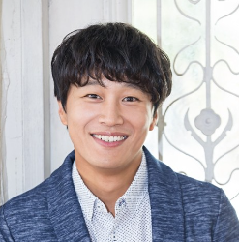
페르소나
아이들과 주말농사를 시작하려는 초보농부
프로필)
경기도 양평에 사는 8년 차 직장인이자 4인 가족의 든든한 가장이다.
평일에는 직장에 다니느라 아이들과 시간을 많이 못 보내지만 주말에는 꼭 아이들과 함께 시간을 보내려 한다 아이들과 건강한 취미 활동을 하고 싶은 이 시대의 진정한 아버지인 그는 주말 농사를 하려고 한다.
니즈(목표))
아이들이 즐거워 했으면 좋겠다.
아이들과 작물을 직접 키우고 재배해서 성취감을 키워주고 싶다.
Pain-Point(불만사항))
주변에 주말농장을 하는 사람들이 없어서 주말농사에 대한 정보를 얻기가 쉽지 않다.
이름 : 차태현
나이 : 37세
성별 : 남
자녀 : 2명(5세, 7세)

Slide 3
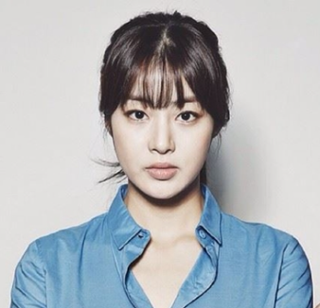
주말농사까지 완벽하게 해내고 싶은 팔방미인
프로필)
서울에서 이름만 들으면 다 아는 회사를 다니고 있는 커리어 우먼이다.
직장에서도 완벽하다는 평가를 받는 안영이 씨는 평일에는 열심히 일하고 주말에는 남양주에 있는 작은 농장에서 작물을 재배하며 힐링을 한다.
주말에 자신의 농장을 관리하는 것이 유일한 그녀의 취미이다.
니즈(목표))
일정에 맞게 작물을 잘 키우고 싶다.
작물을 재배에 성공하고 싶다.
Pain-Point(불만사항))
지금 사용하는 앱이 날씨 예보가 잘 맞지 않아 날씨 영향을 많이 받는 작물 재배에 실패한 적이 있다.
일정관리를 작물마다 수기로 메모장에 기록하다 보니 불편하다.
이름 : 안영이
나이 : 32세
성별 : 여
미혼

